Slide 1
Des animaux coloré
La nature est remplie de beaux animaux, de plantes et d’insectes, avec des formes et des couleurs magnifiques.
De cette interminable beauté de la faune et la flore, j'ai choisi ceux que je considère le plus coloré et les plus beau spécimen.
Ces oiseaux, ces poissons, ces insectes, ces lézards et ces mammifères sont si spectaculaires qu’il est difficile de croire qu'ils sont réels!

Slide 2
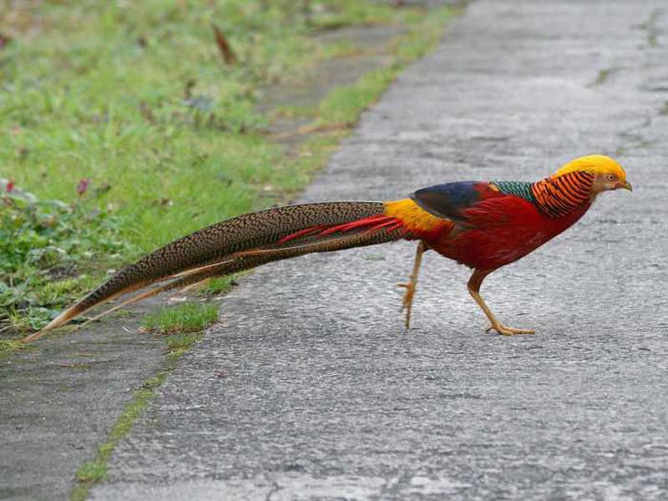

Slide 3
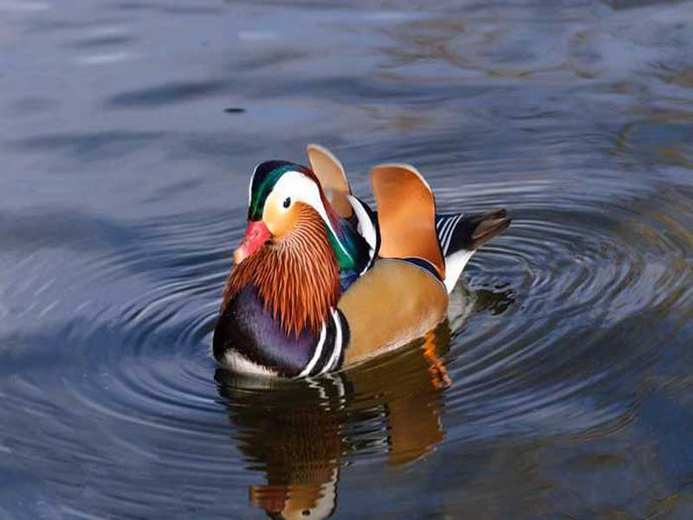

Slide 4
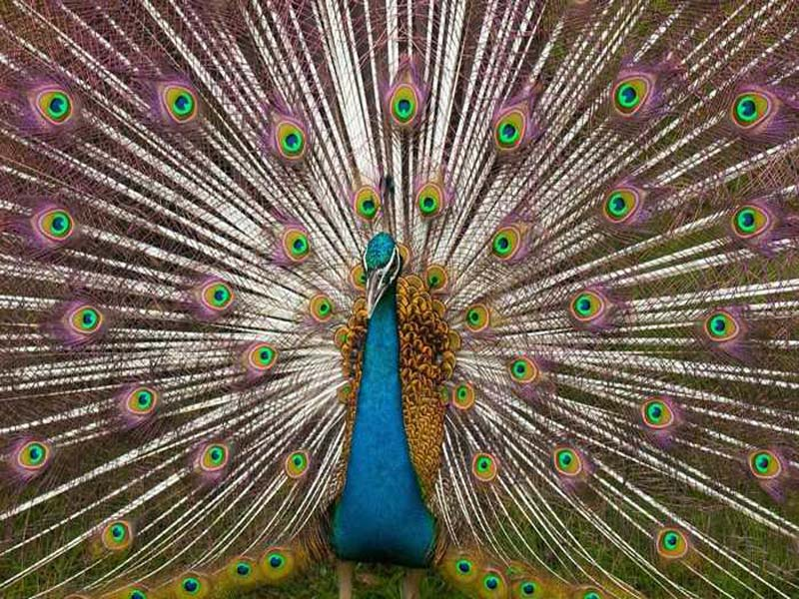

Slide 5
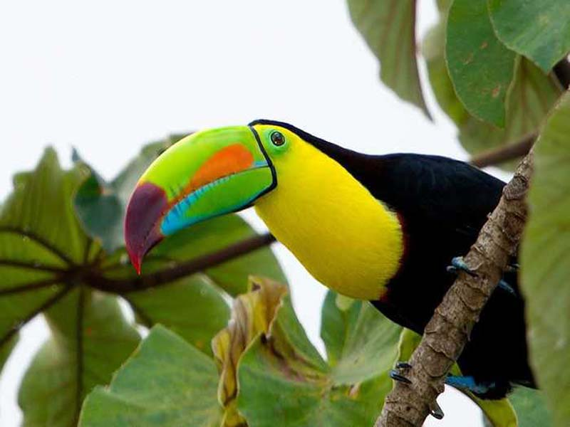

Slide 6
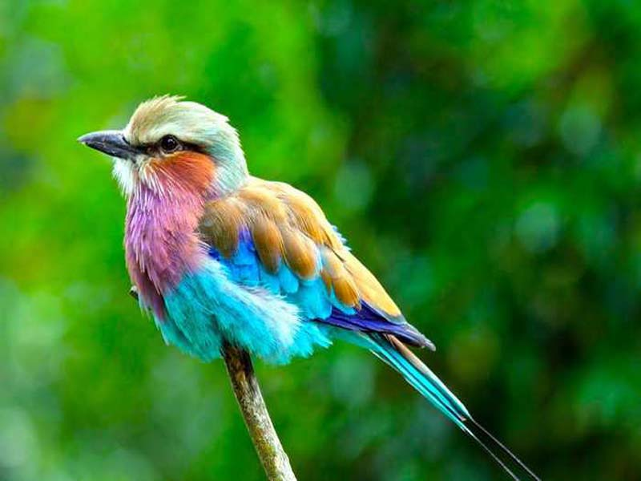

Slide 7
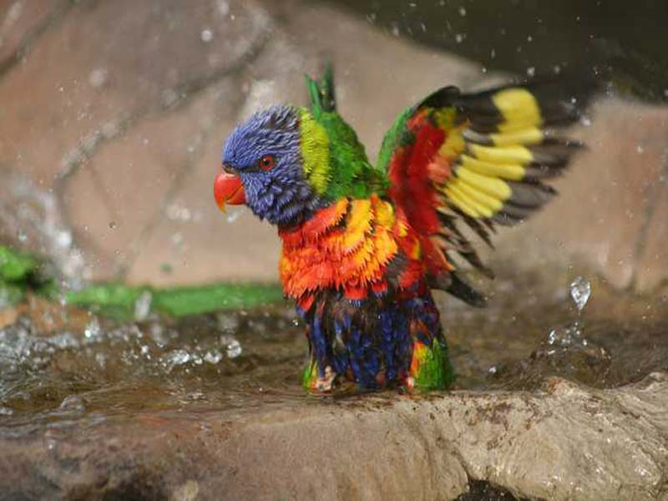

Slide 8
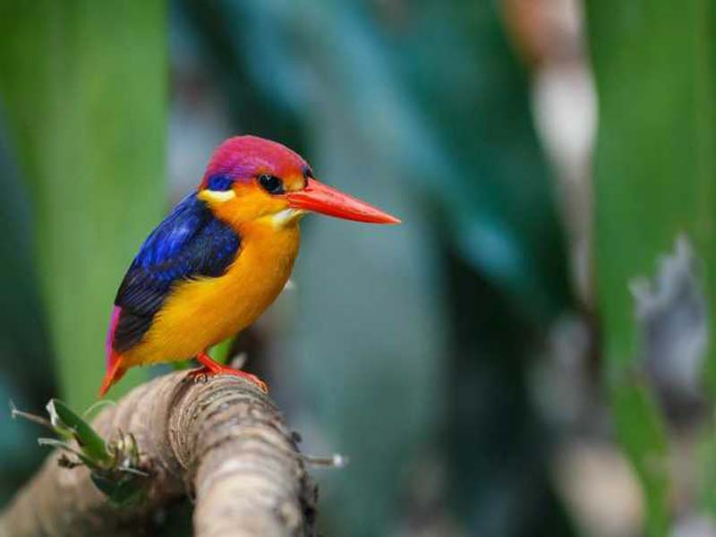

Slide 9
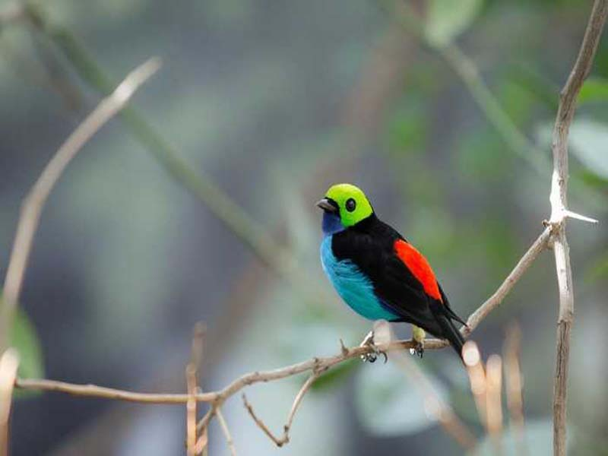

Slide 10
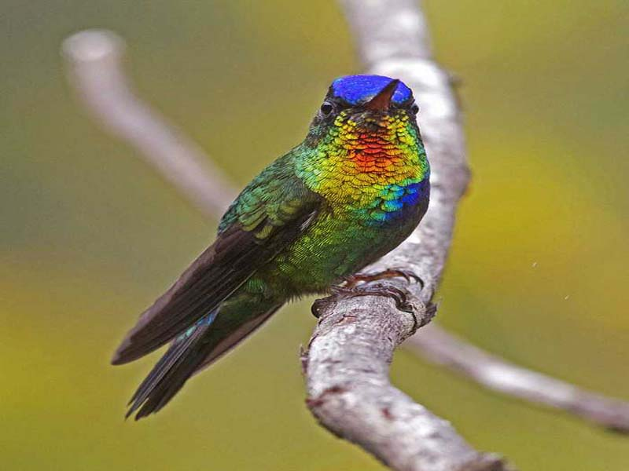

Slide 11
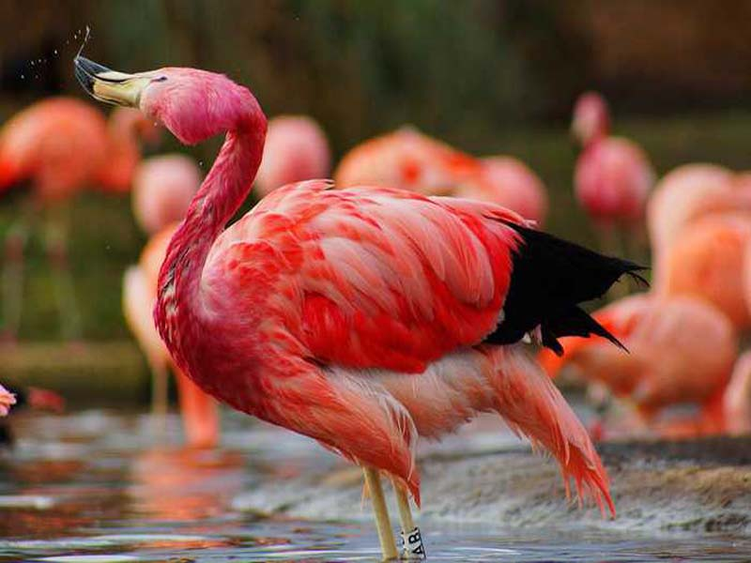

Slide 12
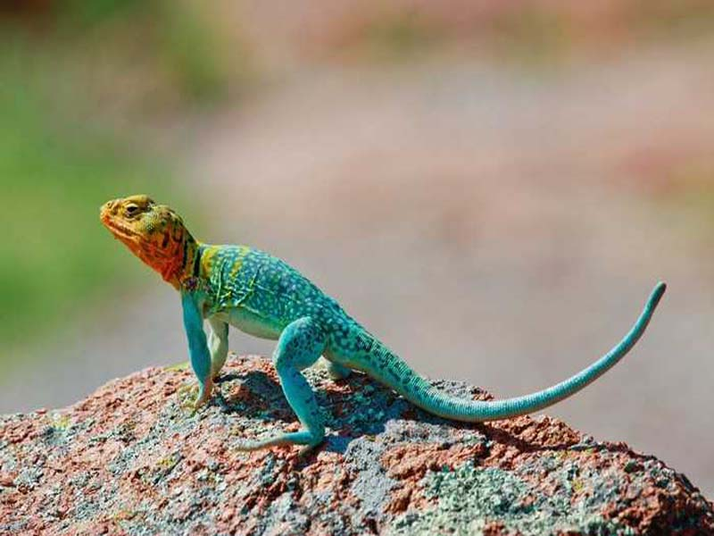

Slide 13
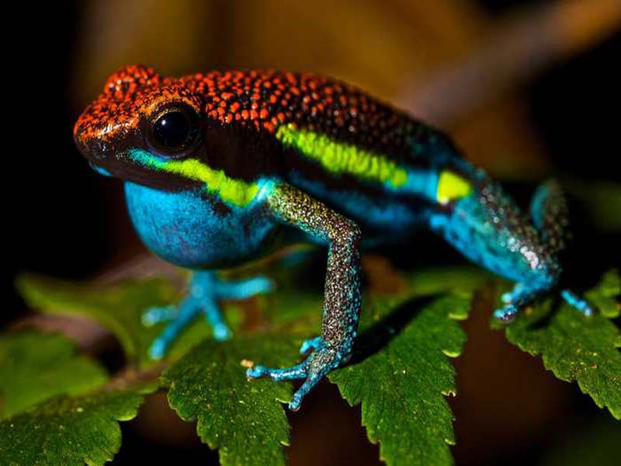

Slide 14
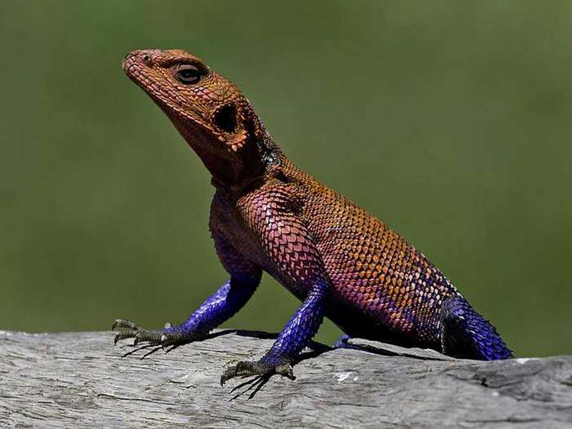

Slide 15
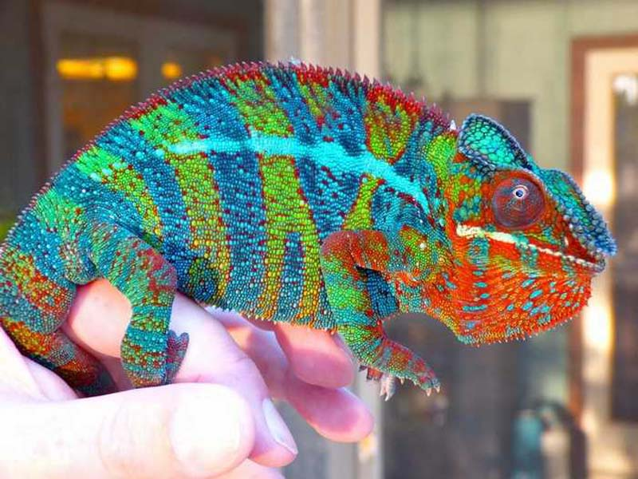

Slide 16
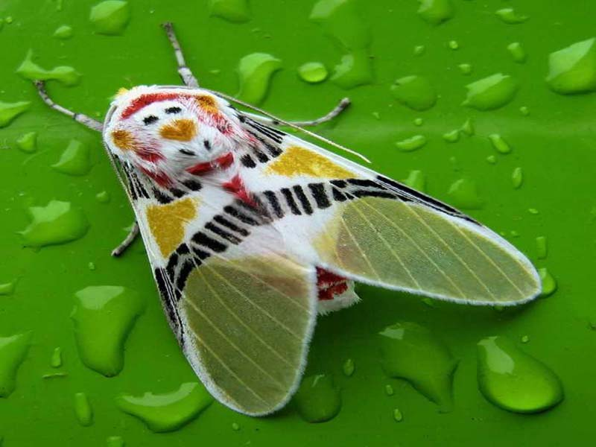

Slide 17
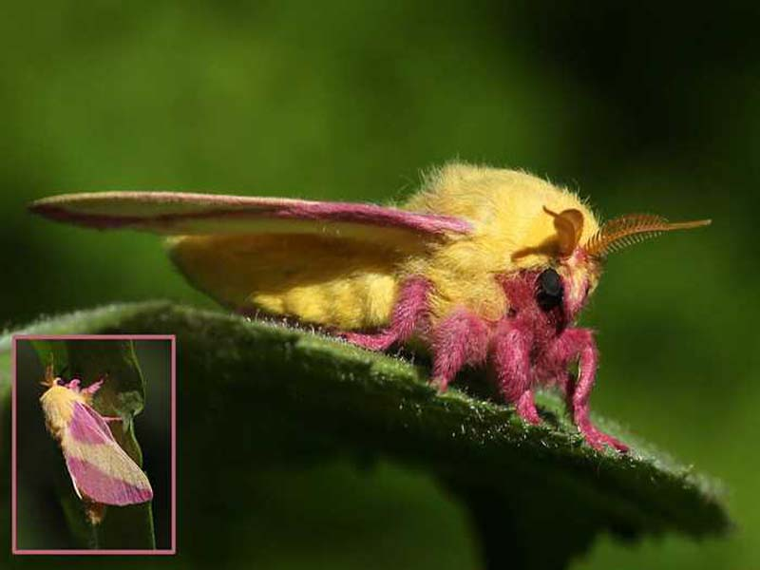

Slide 18
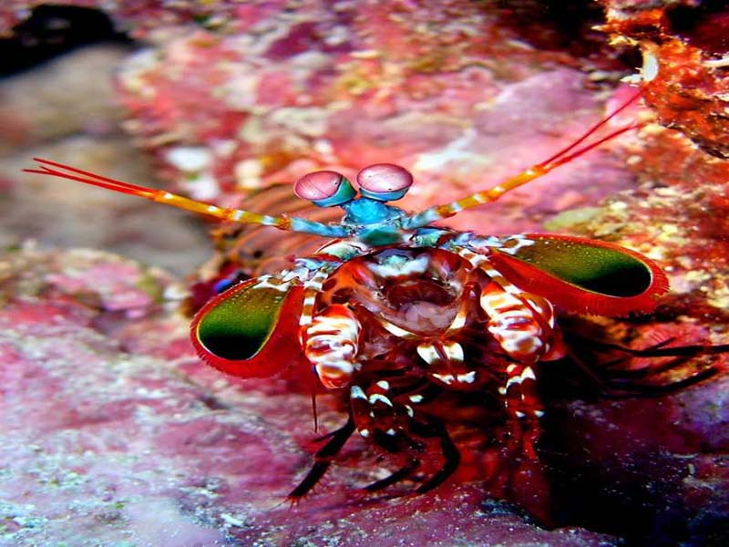

Slide 19
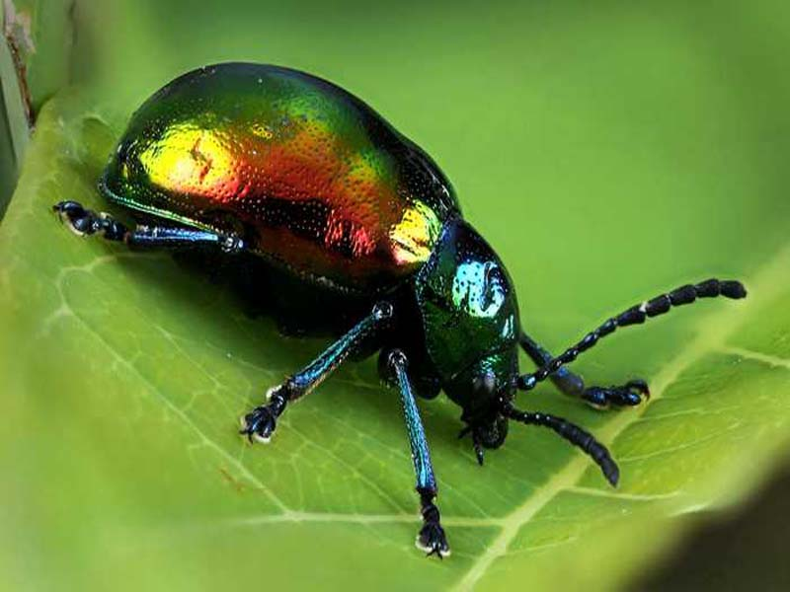

Slide 20
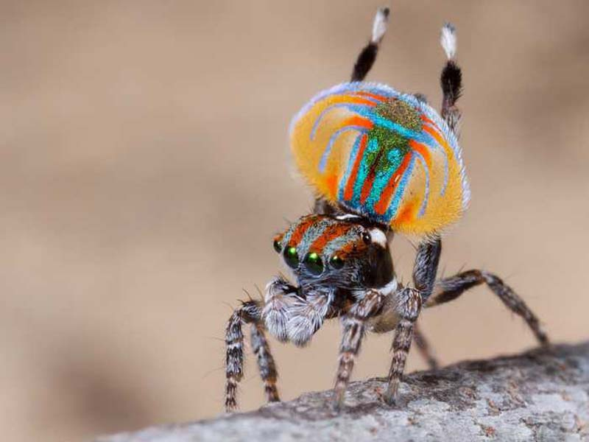

Slide 21
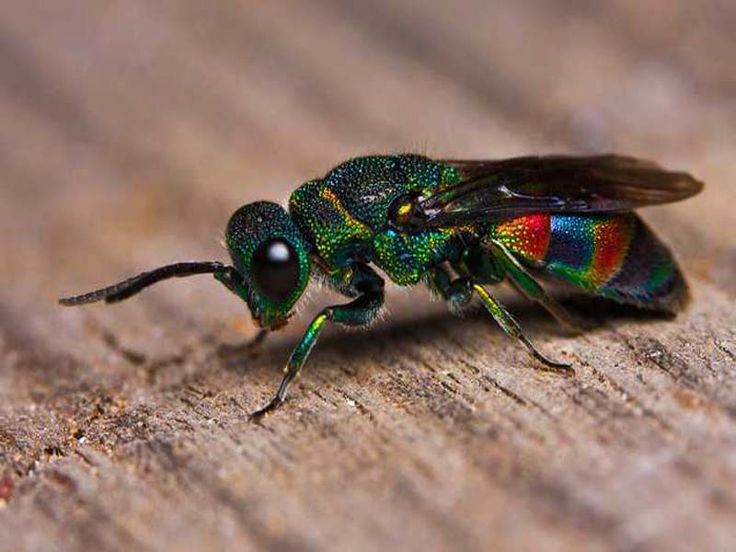

Slide 22
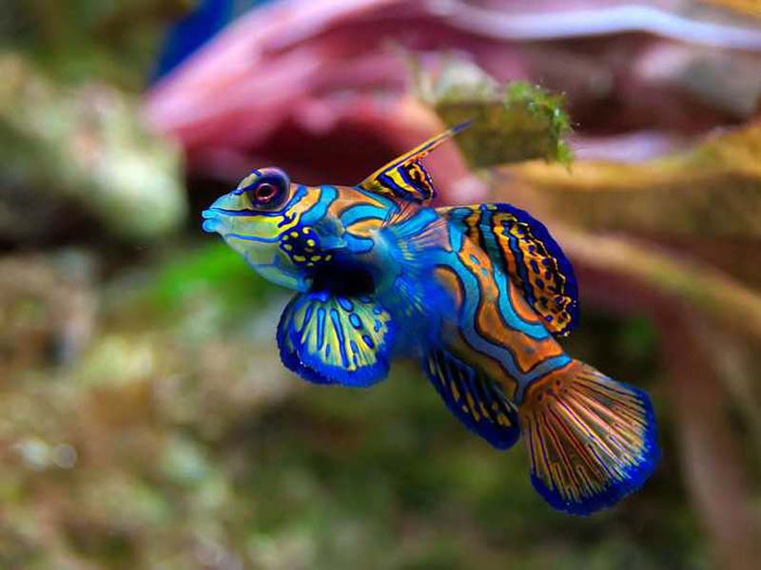

Slide 23
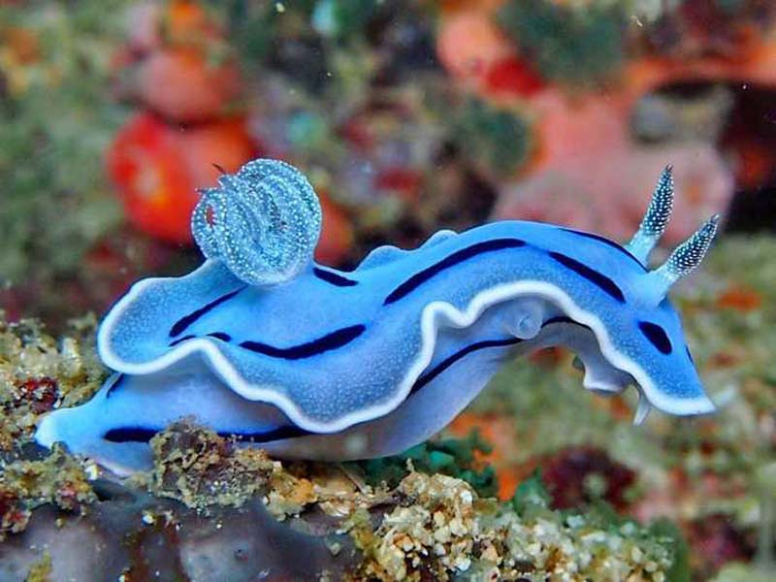

Slide 24
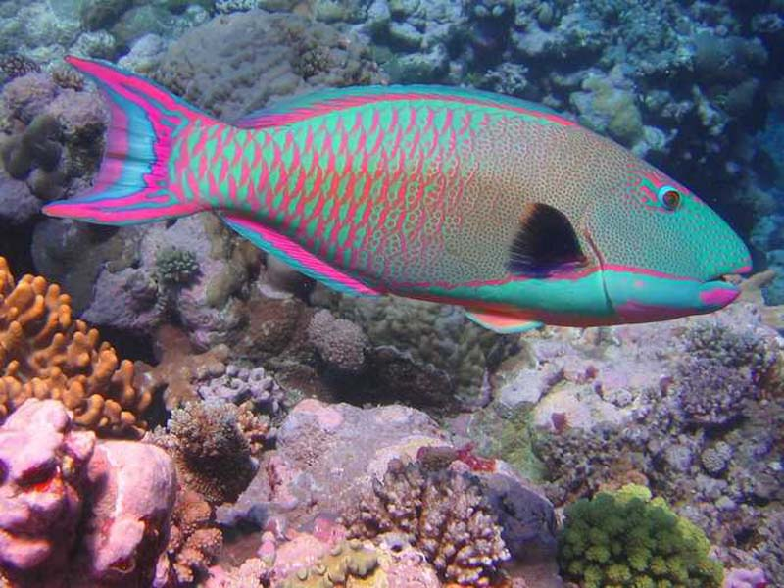

Slide 25
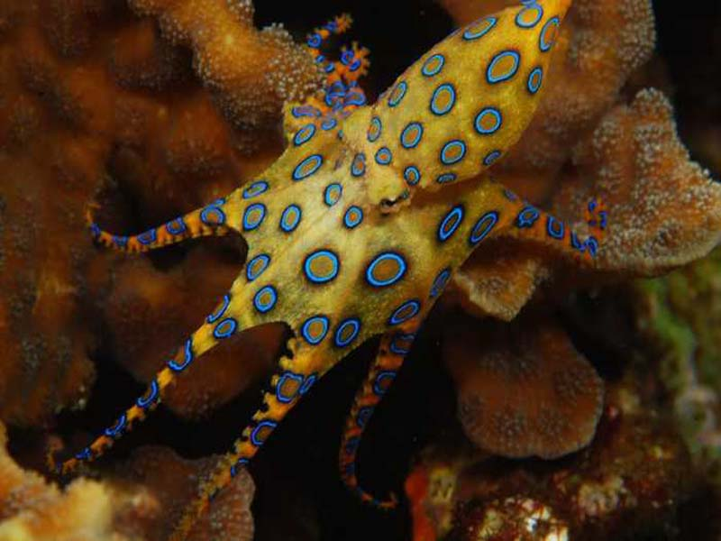

Slide 26
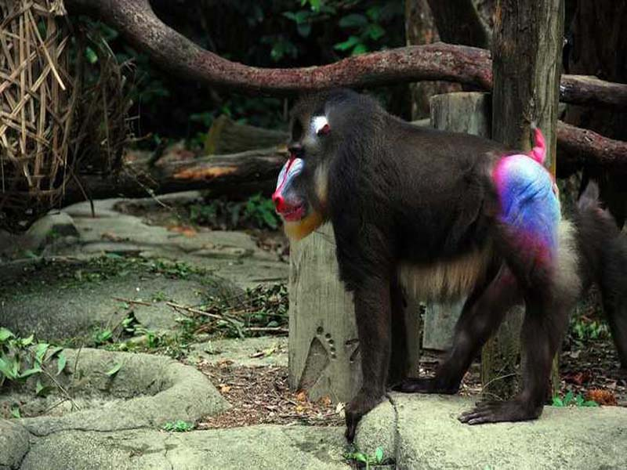

Slide 27
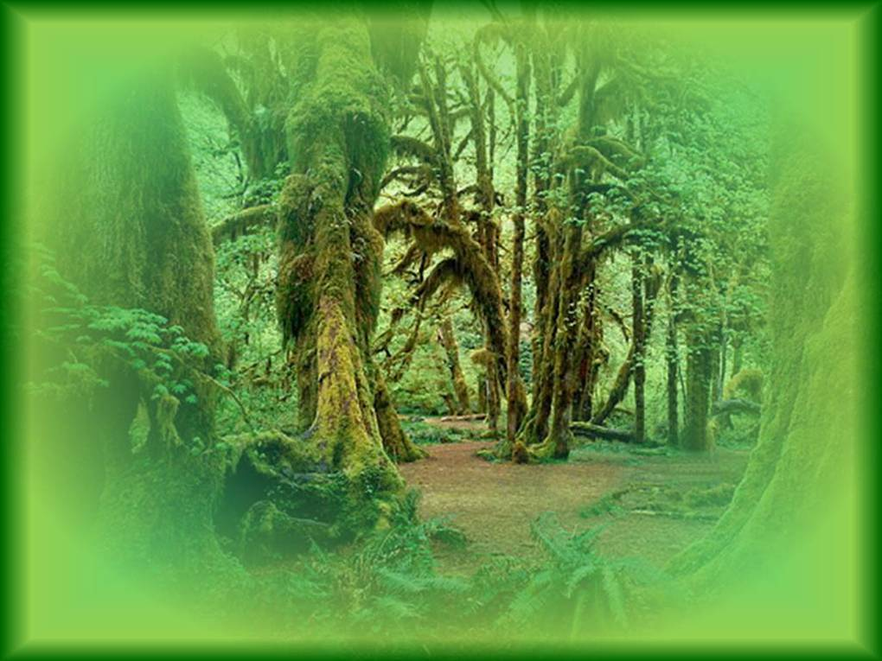
Montage réalisation
http://www.papy16.net/
Photos Baba Mail
Gilbert Bécaud
Le Petit Oiseau De Tout Les couleurs

Slide 28







¿Te ha gustado?
Puedes ver más entrando
Aquí
Además puedes recibir powerpoints en tu correo electrónico suscribiéndote aquí:

